Slide 1
Modul 13 Leverandørstyring
Forretningsforståelse

Slide 2
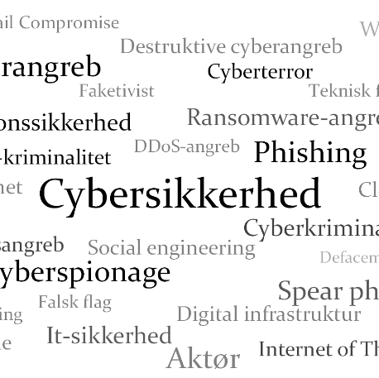
Agenda
MC opsamling på sidste lektion
Status på moduler
Supply Chain Management
Modeller til vurdering/øvelser
Anvendelse af SCM på Hvedebro

Slide 3
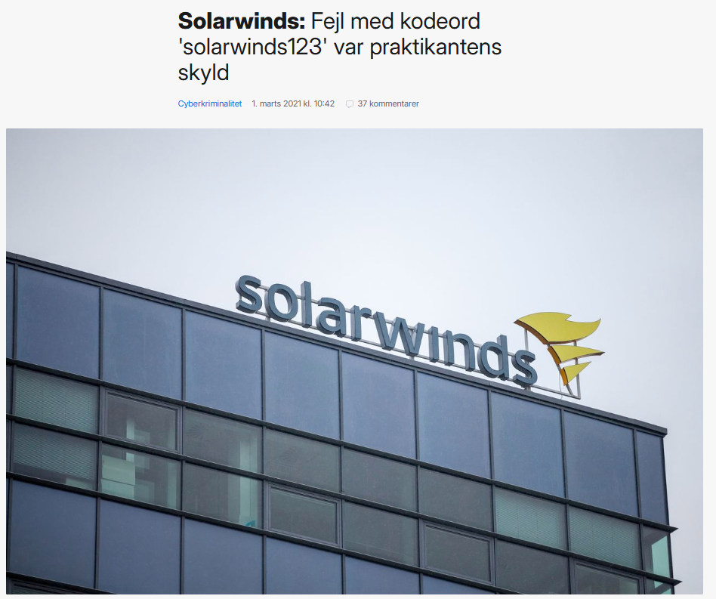
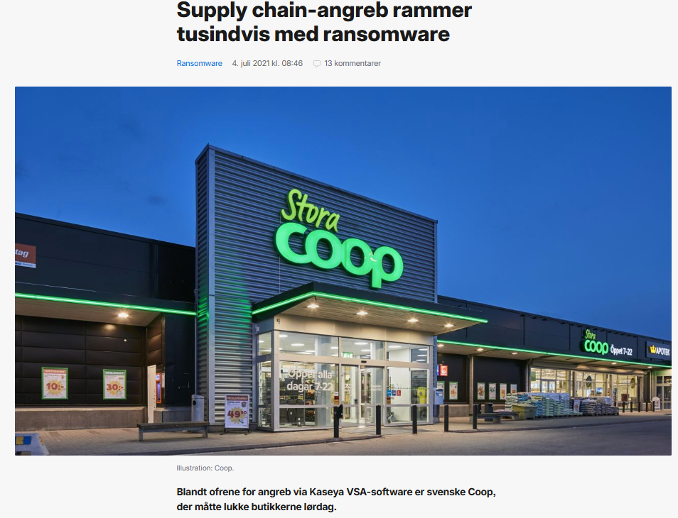
Supply chain angreb – op mod 2000 virksomheder ramt i hver af de 2 angreb
Kilde: Version2

Slide 4
Supply Chain Management
Hvad er supply chain i en digital kontekst?
Leverandører af hardware, software og cloud
Outsourcing- og serviceleverandører
3.- og 4.-parts forhold/risiko
Afhængighed på tværs af teknologier og geografier
Hvorfor er leverandørkæder blevet mere sårbare?
Leverandører kan være svageste led
Antal årlige supply chain attacks forventes ifølge ENISA at stige fremover*
Kompleksitet skaber nye angrebsvektorer
Regulering (NIS2, DORA) stiller nye krav til området
*ENISA - 2024 REPORT ON THE STATE OF CYBERSECURITY IN THE UNION

Slide 5
Hvorfor er leverandørstyring vigtigt?
.
.
.
1. Leverandører kan være det svageste led
Et kendt eksempel: SolarWinds-angrebet, hvor hackere kompromitterede en softwareleverandør og derigennem fik adgang til tusindvis af organisationer.
2. Software og opdateringer kan bruges som angrebsvektor
Dette kaldes “software supply chain attacks”.
3. Fysiske komponenter kan manipuleres
Skjulte chips, manipuleret firmware, bagdøre
4. Outsourcing skaber flere angrebspunkter
Mange virksomheder outsourcer: drift, cloud, support
5. Regulering/standarder på området
NIS2, DORA, ISO 27036 (onboarding, kontrakter, kontrol, off-boarding), NIST 800-161

Slide 6
Opgave 1 CASE SolarWinds (G1+2), Kaseya (G3+4), NotPetya (G5/6), MOVEit (G7/8).
Hvad skete der i forbindelse med ovenstående incidents.
Beskriv:
Hvad blev de ramt af (hvad gik galt)?
Hvilke sikkerhedsbegreber er i spil – herunder CIA?
Hvad var konsekvensen?
Kunne kontroller have forhindret angrebet?
Hvad burde de forbedre?
Andre sikkerhedsovervejelser?
Brug nettet og lav et par beskrivende slides.
15 minutter til forberedelse. Vi hører 4 grupper – 5 min. til hver.

Slide 7
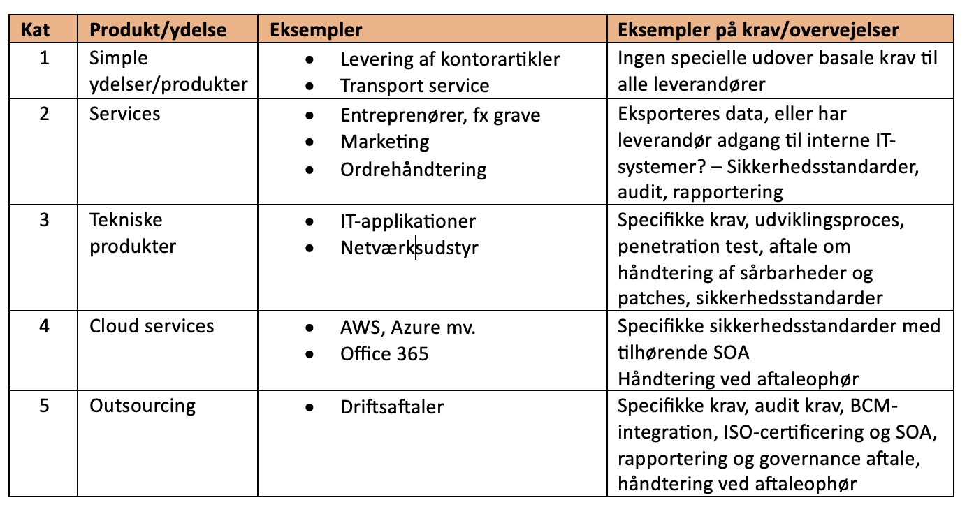
Typiske leverancekategorier til en virksomhed.

Slide 8
Leverandørkrav og dokumentation
Risici i leverandørkæder skal være en del af virksomhedens egen risikoanalyse
Hvad kan man så gøre i praksis?
Fokuser på hvad der er kritisk og relevant mod den enkelte leverandør
Tag en dialog med leverandøren - hvis muligt
Søg evidens (beviser/dokumentation) om nødvendigt
Kræv løbende rapportering på vigtige områder.

Slide 9
Opgave 2
2 og 2 opgave
Hvilke leverandørkategorier/typer anvender Hvedebro i dag og evt. fremover jf. slide 6?
Hvilke leverandører (områder) er kritiske, vigtige og ikke-kritiske for Hvedebro Maskinfabrik, at tage fat på ifm. sikkerhed?
Prøv at lave en rangering af vigtighed.
Lav en tabel med ovenstående.
15 minutter til drøftelse 2 og 2 omkring bordet.
De to grupper ved bordet forklarer derefter deres respektive løsninger.

Slide 10
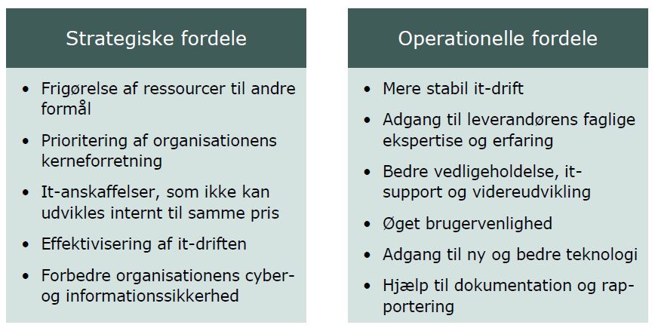
Hvorfor outsource? – jf. CFCS
Kilde: CFCS

Slide 11
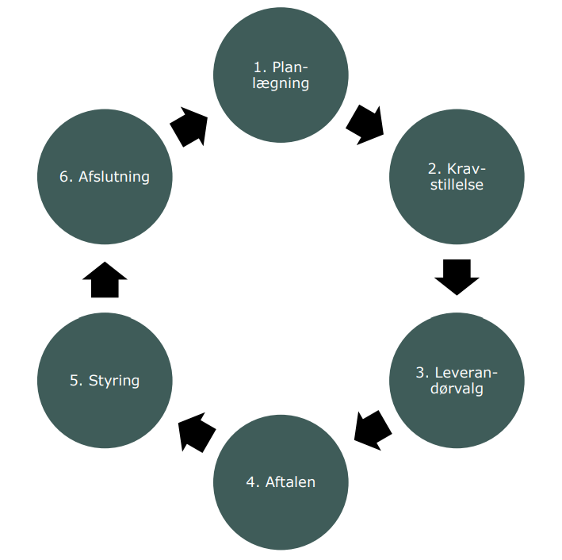
Indkøbsprocessen
Planlægning af udbud (sikkerhedskrav og sikkerhedsspecifikation)
2. Kravspecifikation udsendes incl. sikkerhedskrav
3. Budrunde (pris/løsning) – kan forekomme flere budrunder
4. Leverandørvalg
5. Styring/implementering (rapportering, audits mm.)
6. Afslutning (hvad skal der sikkerhedsmæssigt gøres ved terminering af aftalen)
Kilde: CFCS

Slide 12
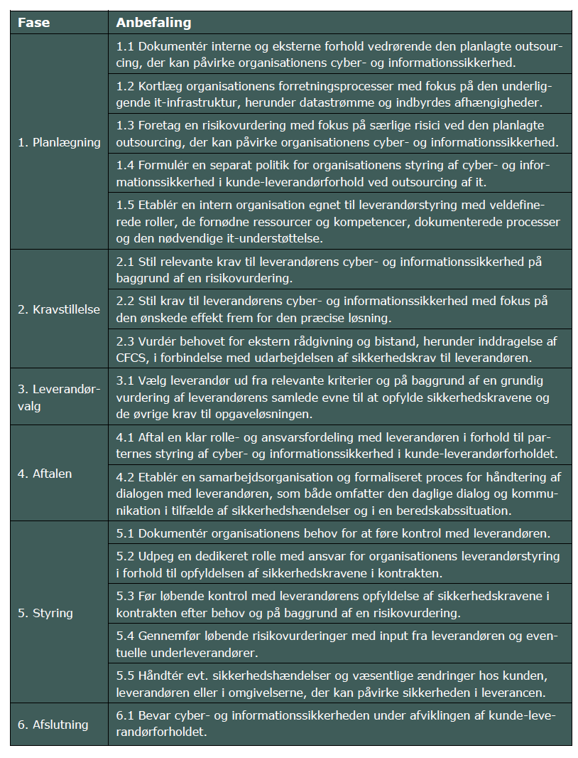
Indhold af faser med henblik på sikkerhed (Outsourcing)
Kilde: CFCS

Slide 13
Overordnede generelle leverandørspørgsmål
Har virksomheden en sikkerhedspolitik og er den tilgængelig for kunder
Har virksomheden en sikkerhedsstrategi og vil den vær tilgængelig for kunder
Hvilke compliancekrav skal virksomheden efterleve
Er der specielle sikkerhedsforhold som virksomheden ønsker at oplyse
Har virksomheden nogle sikkerhedscertifikater
Hvordan kontrollerer virksomheden deres underleverandører
Hvordan håndterer virksomheden awareness
Har virksomheden en sikkerheds governance struktur og er den tilgængelig for kunder
Har virksomheden BCM-planer og testes disse
Vil virksomheden dele risikoanalyser/billeder
Se spørgeskema under supplerende materiale.

Slide 14
Opgave 3
Opgave 1
Drøft 2 og 2 hvad der ville være relevante drøftelser med IT leverandører i relation til svar i opgave 2 . Vælg et af områderne fra opgave 1.
Hvordan kan Gurli tænke leverandørstyring ind i sin sikkerhedsplan?
Gå igennem leverandørdialogspørgeskemaet og nedfæld hvilke områder, det ville være relevante at drøfte og hvorfor - i relation til jeres køb.
15 minutter 2 og 2.
10 min opsamling omkring bordet efterfølgende.

Slide 15
Hvordan vælger man sin leverandør, eksempler?
Leverandørens evne til at leve op til de stillede sikkerhedskrav.
Leverandørens geografiske placering.
Leverandørens accept af eventuelle overgangsforhold, hvis opgaven tidligere har været outsourcet eller varetaget af en anden leverandør.
Leverandørens villighed til at samarbejde og til at lade sig efterse/revidere.
Leverandørens accept af ophørsbestemmelser, herunder forpligtelsen til at opretholde cyber- og informationssikkerheden i hele ophørsperioden.
Leverandørens økonomiske forhold og ejerforhold.
Leverandørens brug af underleverandører, hvordan sikres at krav videreformidles?
Leverandørens integritet og eventuelle konstaterede tilfælde af væsentlig misligholdelse af tidligere offentlige kontrakter.
Størrelses- og afhængighedsforholdet mellem kunde og leverandør.
Risikoen for leverandørlåsning pga. omkostningerne ved senere at skifte leverandør, når kunden først er blevet afhængig af leverandørens ydelser.

Slide 16
Mere specifikke leverance spørgsmål
Hvordan sikkerhedstestes leverancer?
Patching ?
Incident management
Hvilket land ydes support fra?
Sikkerhedsgodkendelser / NDA
Sikkerhedsspørgsmål til den specifikke leverance (naturligvis)!

Slide 17
Løbende styring af aftaler, eksempler:
Statusmøder mellem kunde og leverandør (faste møder eller ad hoc).
Skriftlig rapportering til kunden (fast afrapportering eller ved anmodning).
Tilsyn hos leverandøren (enten varslet eller uanmeldt besøg).
Intern audit/gennemgang eller egenkontrol foretaget af leverandøren.
Ekstern audit/gennemgang foretaget af kunden eller en uvildig tredjepart.
It-revision/audit via certificerede revisorer.
Beredskabsøvelser med kunden som deltager eller observatør.
PEN-tests

Slide 18
Leverandøradgang til virksomheds netværk.
VPN adgang, der evt. begrænses og er on/off
Screen sharring
Fysisk tilstedeværelse

Slide 19
Kontroltiltag mod leverandør
Organisatoriske kontroller
Leverandørpolitik og klassificering
SLA’er og cyberkrav i kontrakter
Audits og compliance-rapporter
Tekniske kontroller
Zero trust (adgangsstyring)
MFA & segmentering for tredjepartsadgang
Continuous monitoring / Vulnerability disclosure program
Proceskontroller
Onboarding
Review/rapporterings-intervaller
Offboarding og adgangsophør
Backup og resiliens i leverandørkæden

